Slide 1
V582 Zkušenostně reflektivní přístupy v pedagogice
Michal Pařízek
(Pavel Kaplan)

Slide 2
Zážitková pedagogika – zkušenostně reflektivní přístup jako metoda
ZÁMĚR
PROGRAM
REFLEXE
K tomu se vrátíme

Slide 3
Co potřebujeme vědět / znát, abychom mohli začít organizovat aktivitu/výukovou lekci?
ZÁMĚR PROGRAMU / ZAKÁZKA
ÚČASTNICKÁ SKUPINA
(počet, věk, pohlaví, … další důležité údaje)
MÍSTO
(kde to bude)
ČAS
(termín, délka programu)
ZDROJE
(materiál, finance, lektoři)

Slide 4
TÉMA
Rámuje lektorovi, na jakém hřišti se pohybuje.
Může se stanovovat ve třech postupných krocích:
1. krok
Slovní spojení vyjadřující na, co se program/lekce zaměří (2-3 slova).
2. krok
Položit si otázku - V čem je problém či potřeba? Proč by to mělo účastníka vůbec zajímat?
3. krok
Hlavní myšlenka – rozvinout popis tématu do jedné věty, která říká s jakou myšlenkou by účastník měl z programu odcházet, co by si měl pamatovat až všechny detaily zapomene.

Slide 5
CÍL
Cíle vzdělávání:
Záměr, očekávání, ideální představa o tom, kam by mělo vzdělávání (a v rámci tohoto procesu probíhající učení žáka, studenta…) dospět.
Dají se formulovat pro různé subjekty: jedince (např. učitel, žák…), skupiny, instituce …,
Vždy se cíle vzdělávání vztahují k učícímu se subjektu: vyjadřují očekávání (ideál, požadavek) vůči výsledkům, jichž by měl subjekt svým učením dosáhnout.
„Řekni žákům, co se naučí, nauč je, co jsi jim slíbil, a vyzkoušej je z toho, co jsi vyučoval.“ (Pasch, M.: Od vzdělávacího programu k vyučovací hodině. Praha: Portál 1998).

Slide 6
CÍL
Cíl:
Dobře stanovený cíl je třeba formulovat pomocí slovesa (tedy co má účastník dělat, dozvědět se, vyzkoušet si, zažít…) a jasně vymezit, jedná‑li se o rozvoj znalosti, dovednosti či postojů.
Kompetence k ...
Kompetence k ...
Znalosti
Dovednosti
Postoje

Slide 7
Náročnost cílů
Umí
použít
Hlubší vhled
Má povědomí
Cíle stanovujeme slovesem.
Je dobré, když jsou směřované na kompetence účastníků.
Popíše, vysvětlí, použije, obhájí, posoudí, klasifikuje,
atd.

Slide 8
Revidovaná Bloomova taxonomie pedagogických cílů
 | DIMENZE KOGNITIVNÍHO PROCESU
ZNALOSTNÍ DIMENZE | 1. Zapamatovat | 2. Rozumět | 3. Aplikovat | 4. Analyzovat | 5. Hodnotit | 6. Tvořit
A. Znalost faktů (faktuální znalost)
B. Konceptuální znalost
C. Procedurální znalost
D. Metakognitivní znalost
Základní prvky z dané oblasti, terminologie
Vzájemné vztahy, klasifikace, kategorizace, principy, teorie
Jak něco dělat, kriteria používání dovedností, technik atd.
Jak poznáváme, myslíme, učíme se

Slide 9
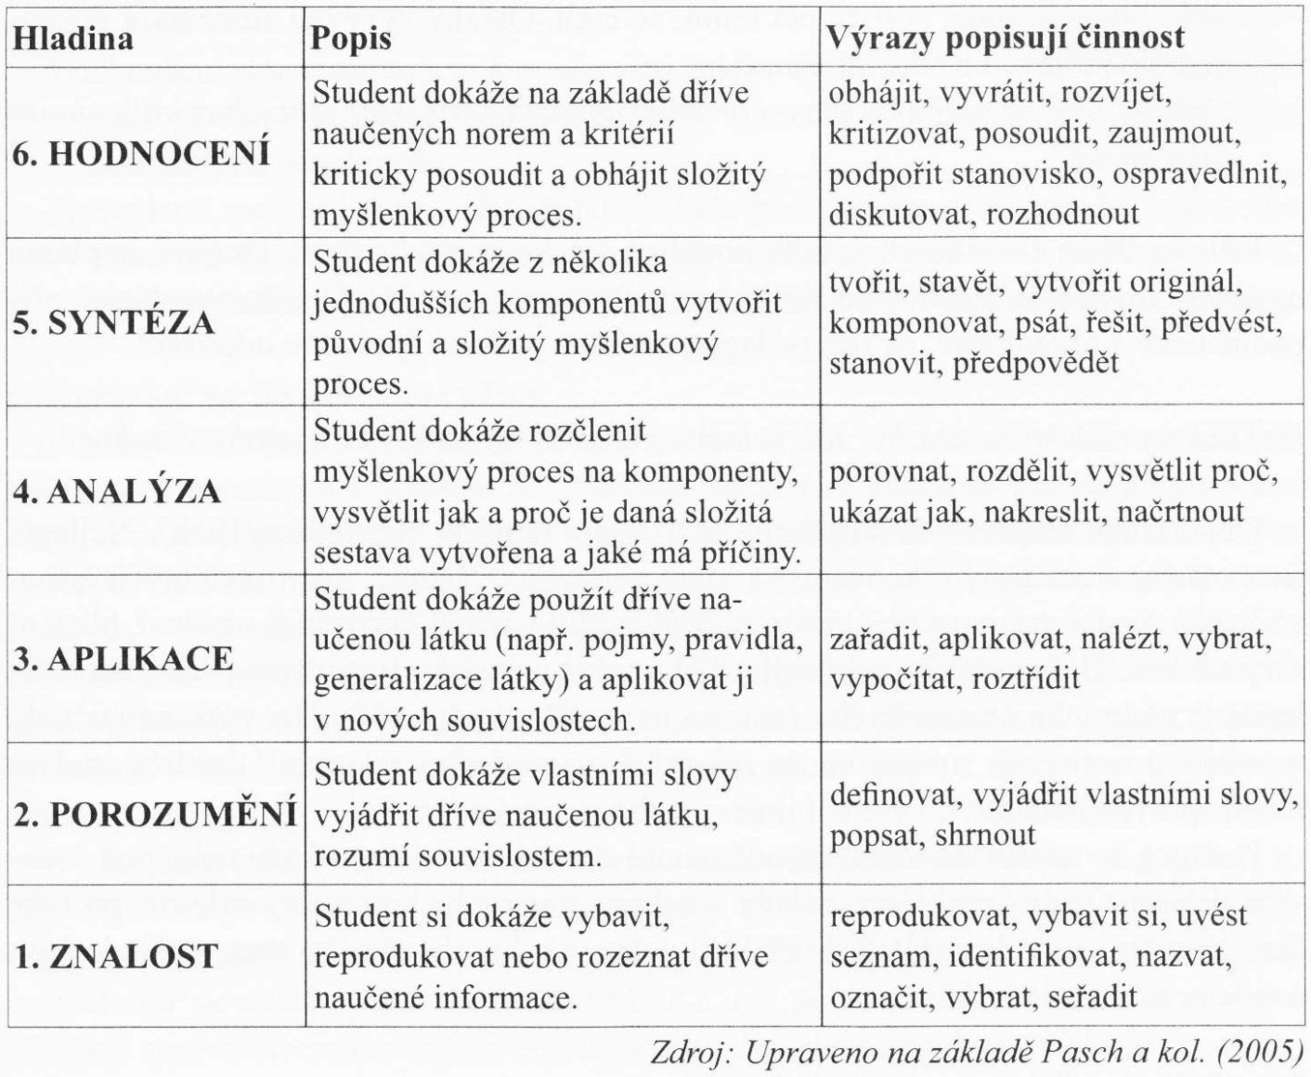
Bloomova taxonomie kognitivních cílů

Slide 10
CÍL
Často se používá pro stanovení cíle pomůcka SMART
S – specifický: Čím přesněji je definován, tím snadněji se bude plnit.
M – měřitelný: splnění cíle musí být možné změřit.
A – akceptovaný: přijatelný pro účastníka programu.
R – reálný: Musí být možné ho splnit v reálném čase.
T – termínovaný: do kdy se to stane?

Slide 11
CÍL
Časté chyby při vymezování cíle výuky:
záměna cíle s tématem učební hodiny (například: „Ohmův zákon“; „Pythagorova věta“)
záměna cíle s popisem činnosti učitele (například: „Předvést činnost vodní turbíny“)
záměna cíle s prostředky výuky (například: „Řešit úlohy na Ohmův zákon“)
cíle jsou vyjádřeny příliš obecně (například: „Ovládat základní matematické operace“)
cíle připouštějí různé interpretace (například: „Žák je připravený na laboratorní úlohu“)

Slide 12
Anatomie aktivity
Forma
Téma
Záměr – Vstupní informace
Pravidla
Herní cíl
Herní princip
Pedagogický cíl

